Slide 1
Okresní hospodářská komora
Žďár nad Sázavou
2024

Slide 2
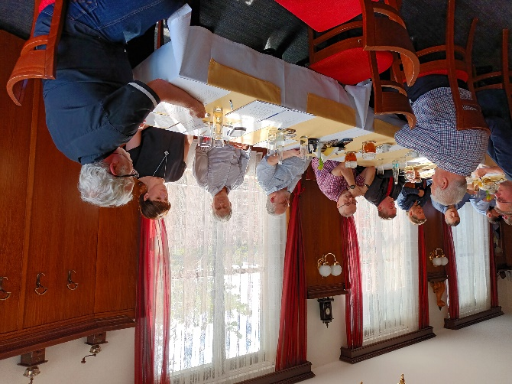
Vážené členové Okresní hospodářské komory
ve Žďáru nad Sázavou,
jménem představenstva
si vás dovoluji přivítat
na dnešním
Shromáždění delegátů OHK 2024

Slide 3
Program dnešního setkání
1) Úvod - J. Novotný, předseda představenstva
2) Informace o činnosti OHK za rok 2023 - D. Fialová
3) Zpráva o hospodaření OHK za rok 2023 - J. Novotný
4) Plán práce na rok 2024 – D. Fialová
5) Projekty OHK Žďár nad Sázavou v roce 2024 D. Fialová, I. Krupičková
6) Návrh a volba delegátů na Sněm HK ČR 13.6.2024 v Praze
7) Informace z návštěvy prezidenta HK ČR na Vysočině 9.-10.4.2024
Ing. Trnka
8) Diskuze – všichni přítomní
9) Závěr

Slide 4
Co podstatného se nám v OHK Žďár nad Sázavou od minulého setkání podařilo?
Všechny činnosti OHK Žďár nad Sázavou v roce 2023 probíhaly v souladu se schváleným plánem práce.
Novými členy OHK Žďár nad Sázavou se stala firma KOVO KOUKOLA a Střední škola řemesel a hotelová škola z Velkého Meziříčí.
Členství zrušila, z důvodu kolektivního členství v Hradci Králové, firma TELEFLEX.
Ke konci roku 2023 měla OHK Žďár nad Sázavou 54 členů
Chod OHK zajišťovaly D. Fialová a Iveta Krupičková

Slide 5
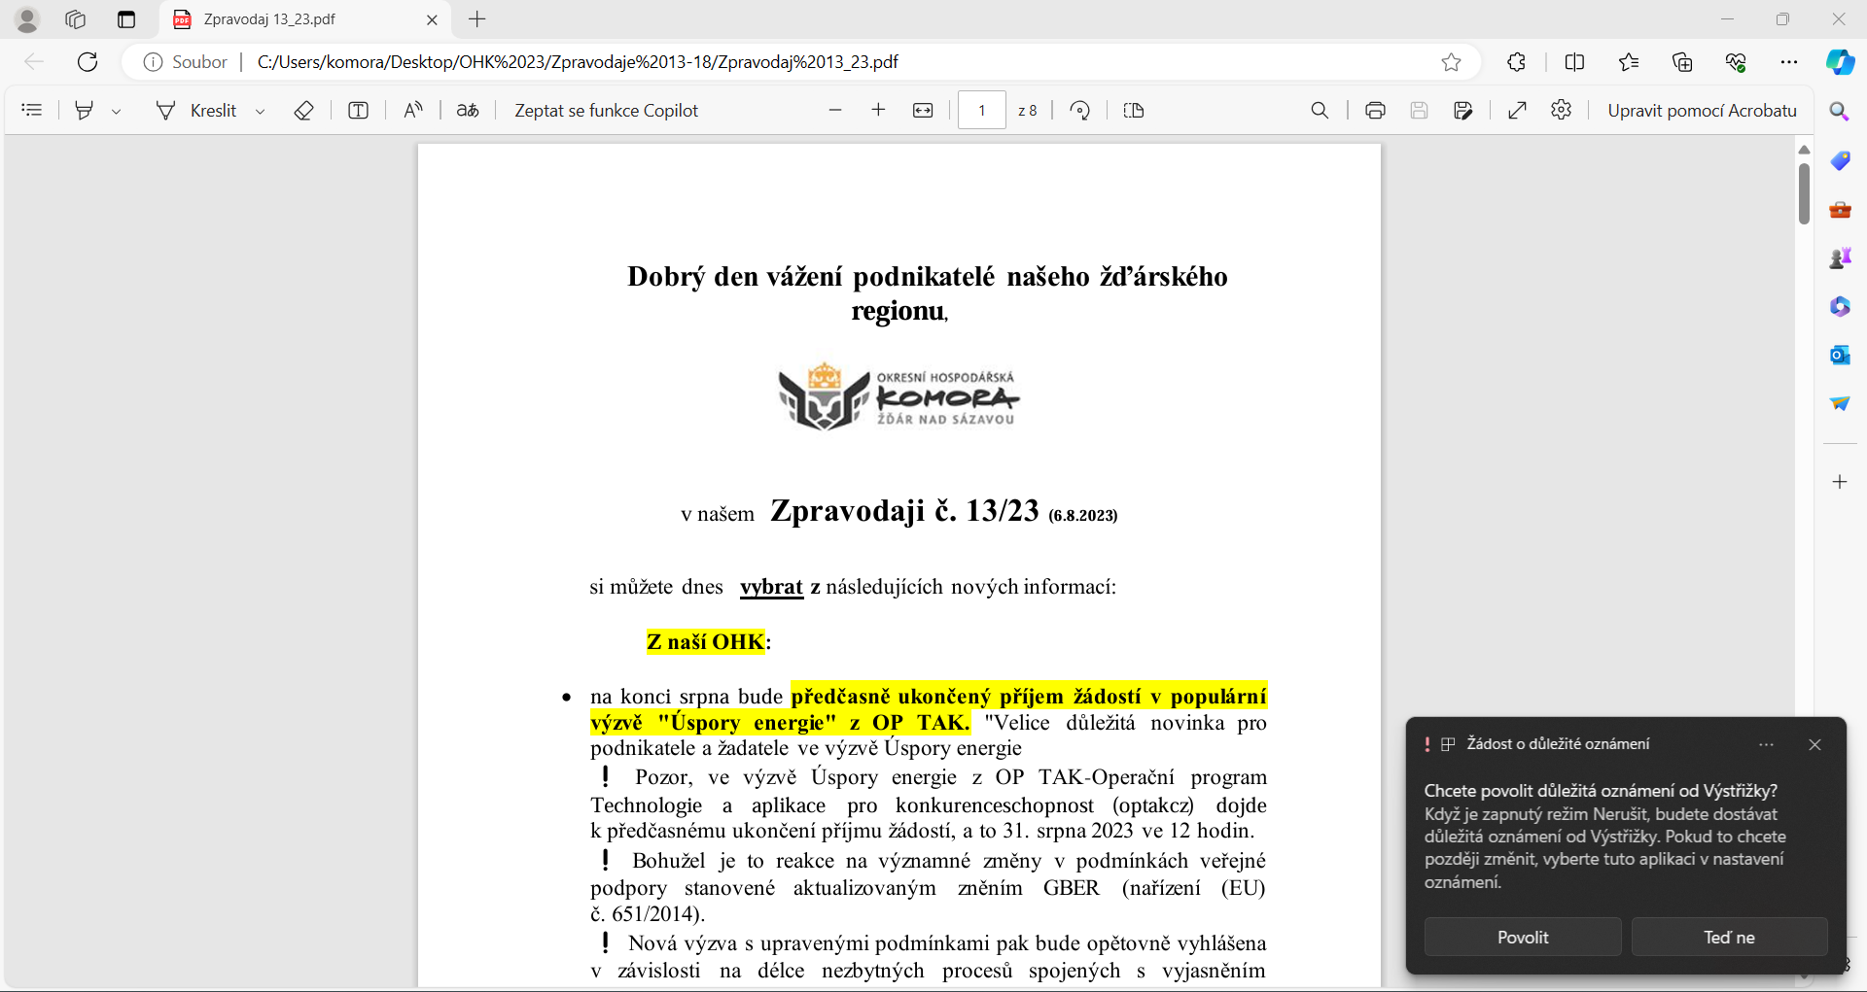
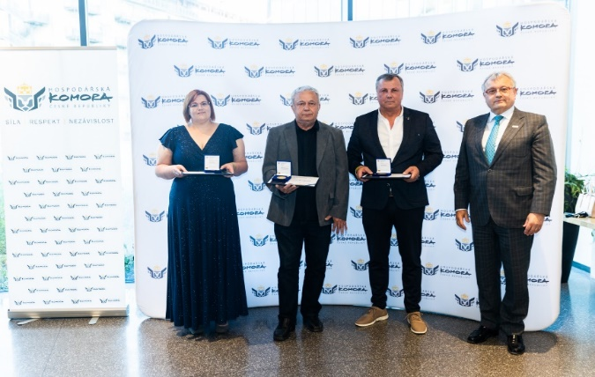
Co podstatného se nám v OHK Žďár nad Sázavou od minulého setkání podařilo?
Zpracovat a on-line rozeslat 18 Zpravodajů OHK na cca 450 kontaktů
V květnu 2023 se naši zvolení zástupci - Ing. Trnka a J. Novotný zúčastnili jednání 35. sněmu HK ČR v Praze.

Slide 6
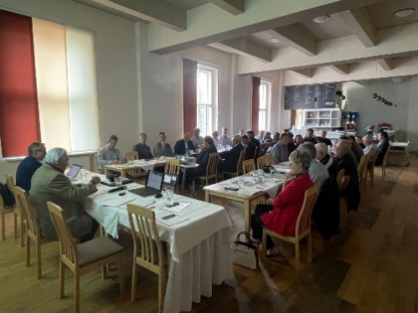
Pravidelně se účastníme na
Poradním sboru ředitelky Kontaktního pracoviště ÚP ve Žďáře nad Sázavou
jednání Skupiny pro Vzdělávání Krajského úřadu v Jihlavě
jednání Paktu zaměstnanosti Kraje Vysočina
setkáních v rámci Krajské hospodářské komory Kraje Vysočina
Jednáme v členských firmách a
průběžné monitorujeme trh práce a současnou hospodářskou situaci v regionu
krajské soutěže T-Profi v Třebíči , podporujeme družstva ze žďárských škol

Slide 7
Školíme a vzděláváme
Komerčně jsme zorganizovali školení Pracovní právo pro zaměstnavatele a novela zákoníku práce v nově pronajatých prostorách školící učebny v budově OHK ve Žďáře nad Sázavou
zajistili hromadnou účast převážně firem ze ždárského regionu na komerčním semináři KHK v Jihlavě - Vyhrazená elektrická zařízení.
V rámci projektu KHK Kraje Vysočina, z. s. a Kraje Vysočina v projektu DIGI CENTRA v roce 2023 zrealizovali školení, semináře a webináře v oblasti digitalizace, automatizace a průmyslové robotizace. Nosným tématem v regionu byla „Umělá inteligence“.
Zajistili jsme účast na konferenci DIGICENTRA na VŠPJ v dubnu 2023, kde aktivně spolupracovaly naše členské firmy DEL, a.s. a ICE.

Slide 8
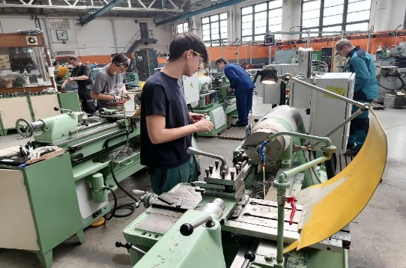
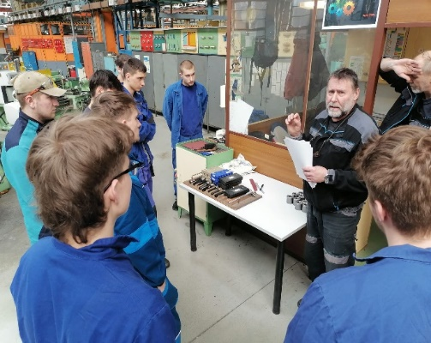
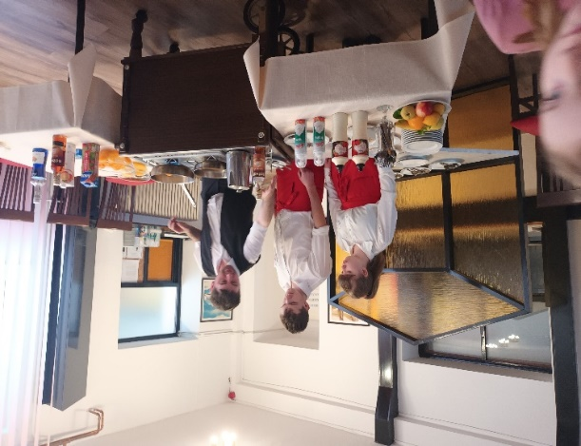
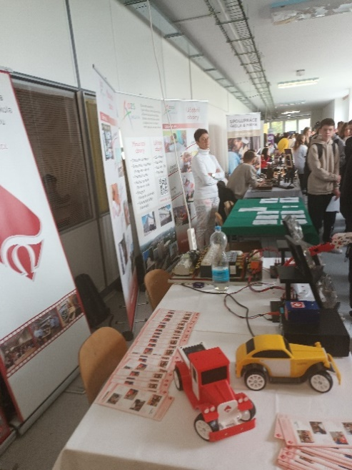
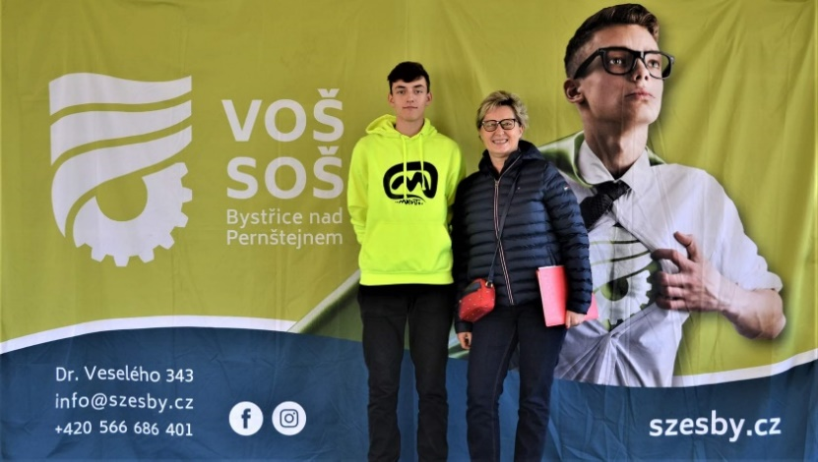
. Podporujeme naše odborné školy

Slide 9
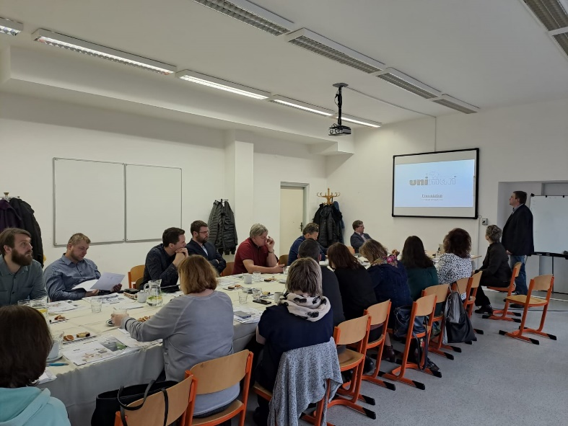
Ohlédnutí za Setkáním kariérových poradců Mikroregionu Bystřicko březen 2023

Slide 10
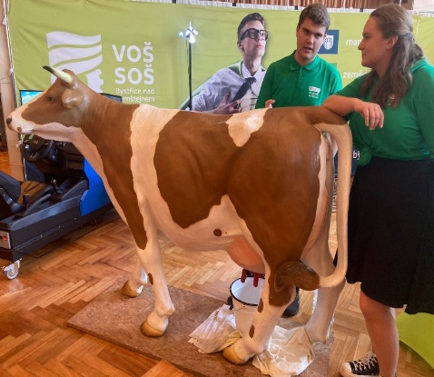
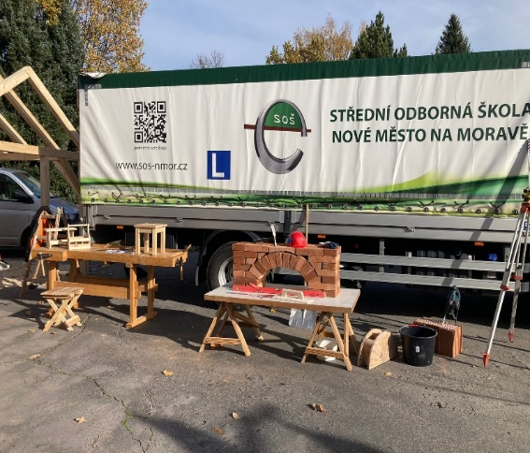
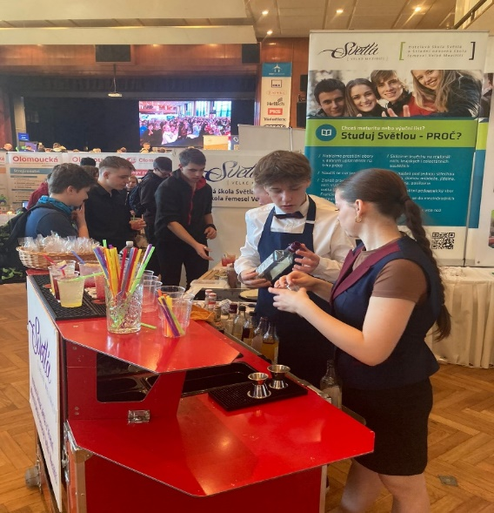
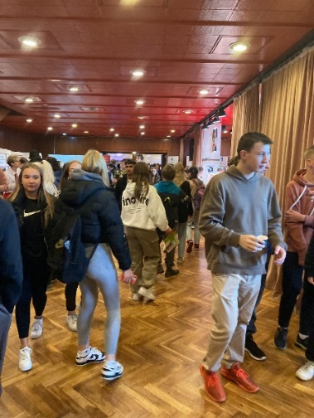
Festival vzdělávání listopad 2023
Finančně jsme podpořili spolek členských žďárských firem a jejich organizaci soutěže a programu exkurzí ve firmách pro žáky ZŠ regionu

Slide 11
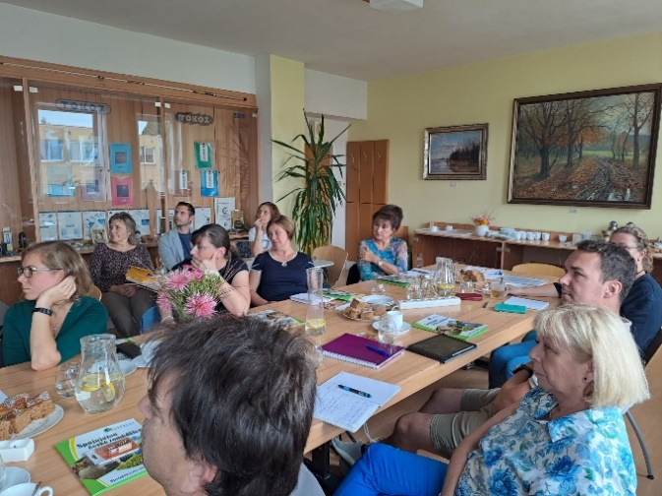
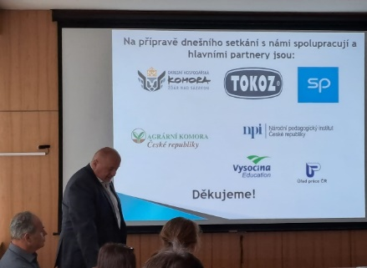
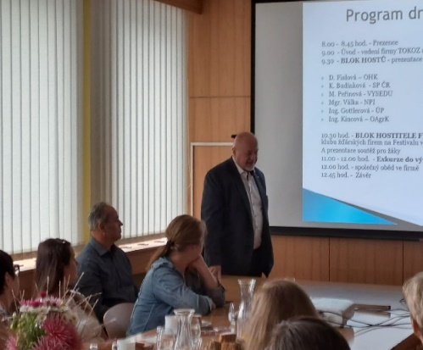
Setkání kariérových poradců ZŠ září 2023
ve spolupráci s firmou TOKOZ, a.s. ve Žďáře nad Sázavou
se na organizaci setkání s námi ještě podílelo regionální pracoviště SP ČR a Vysočina Education.
Akce se staly již tradičními a měly i v roce 2023 velmi pozitivní odezvu od zástupců ZŠ i spolupracujících firem.
.

Slide 12
Co nám nepovedlo!
Přes úspěšné úvodní schůzky se nám nepodařilo získat pro členství v OHK firmu VAMAFIL Žďár nad Sázavou a COOPERSTANDARD Bystřice nad Pernštejnem. Firma ŽĎAS, a.s. změnila své členství do OHK Jihlava.
Změna = výzva pro rok 2024!

Slide 13
Co plánujeme v roce 2024
systematicky se zaměřovat na podporu podnikatelského prostředí, informační servis pro podnikatele a firmy, na podporu vzdělávání
v členských firmách zajišťovat všechny dostupné služby a informace
Klást důraz na zajištění stabilizace a rozvoje členské základny v souladu s hospodařením finančními prostředky OHK a s ohledem na odsouhlasenou výši členských příspěvků
Zajistit co nejvyšší účast na Shromáždění delegátů OHK 2024
intenzivně pracovat na zajištění vzdělávání a praxí pro žáky posledních ročníků v rámci projektu Efektivní cesta k prvnímu zaměstnání v Kraji Vysočina ve spolupráci se všemi 6 odbornými školami a členskými firmami
V projektu DIGI vzdělávání poskytovat úhradu nákladů na vzdělávání zaměstnanců od dodavatelů a mzdový příspěvek bez zbytečné administrace a vyřizování dotace v oblastech IT dovedností, specializovaného IT vzdělávání a ekonomických kurzů se zaměřením na malé a střední firmy.
Zajistit pravidelné kvartální schůzky personalistů členských firem

Slide 14
Standardní činnosti pokračují v:
měsíčním rozesílání aktuálních informací e-mailem na všechny vytvořené kontakty – Zpravodaj OHK ZR
Informacích na webu OHK
propojením informací z KHK Vysočina
nadstandardní spoluprací se zástupci profesních svazů v regionu (Svaz průmyslu a dopravy - regionální zastoupení, Okresní agrární komora, Vysočina Education a Czechinvest )
Monitorováním informací z ministerských portálů
spolupráci s pracovišti ÚP ČR, zejména kontaktním pracovištěm ÚP ve Žďáru nad Sázavou
účastí na jednání skupiny pro Vzdělávání Kraje Vysočina
jednání Paktu zaměstnanosti Kraje Vysočina

Slide 15
Navíc chceme letos zorganizovat:
Setkání kariérových poradců regionu - září 2024
Podpořit spolek žďárských firem na Festivalu vzdělávání 2024 ve Žďáře n. S. - listopad 2024
Podpořit celostátní soutěž KOVOJUNIOR na SPŠ ZR - březen 2024
Podpořit tým regionálních škol v soutěži T-PROFI
Operativně odsouhlasovat představenstvem a poskytovat podporu významných činností a akcí členů OHK dle finančních možností OHK

Slide 16
Projekt „Poradenská centra pro podporu podnikání na Vysočině“
je realizován Krajskou hospodářskou komorou Kraje Vysočina za finanční podpory Kraje Vysočina
Činnost poradenských center pro podporu podnikání na Vysočině bude v roce 2024 zaměřena zejména na tyto aktivity:
Informační servis, poradenské a konzultační služby pro firmy
Podpora HR managementu ve firmách
Rozvoj potenciálu lidských zdrojů v Kraji Vysočina
Propojování požadavků z podnikatelského prostředí se samosprávou Kraje Vysočina

Slide 17
Projekt Efektivní cesta k prvnímu zaměstnání na Vysočině
Registrační číslo: CZ.03.01.01/00/23_052/0002658
Datum zahájení realizace projektu: 1. 10. 2023
Datum ukončení realizace projektu: 30. 9. 2025
Cílem projektu je zajistit, aby znalosti, schopnosti a dovednosti absolventů odborných škol ještě více odpovídaly požadavkům trhu práce pomocí propojení regionální zaměstnavatelské a vzdělávací sféry

Slide 18
Digitální vzdělávání na Žďársku
Projekt je financován z prostředku NPO výzvy 110: Další profesní vzdělávání zaměstnanců v oblasti digitálních dovedností a Průmyslu 4.0. Cílem projektu je vzdělávání zaměstnanců našich členských firem a OSVČ.
Co nabízí:
úhradu nákladů na vzdělávání zaměstnanců od dodavatelů
mzdový příspěvek až 272,13 Kč za hodinu a osobu
organizace kurzů - administrace a vyřizování dotace
Nabízí vzdělávání v následujících oblastech:
obecné IT dovednosti
specializované IT vzdělávání
vzdělávání v dovednostech potřebných pro Průmysl 4.0
účetní, ekonomické, právní kurzy a jiné kurzy s využitím IT

Slide 19
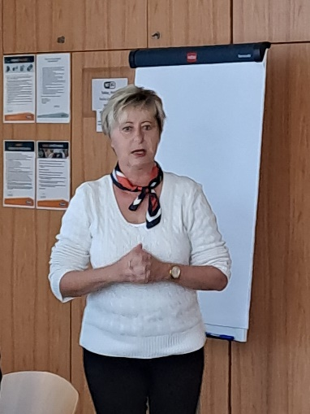
A co od nás očekáváte vy?
Prosím o vaše připomínky, náměty na doplnění
a zlepšení naší činnosti
v následné diskuzi.
Děkuji za pozornost!

Slide 20
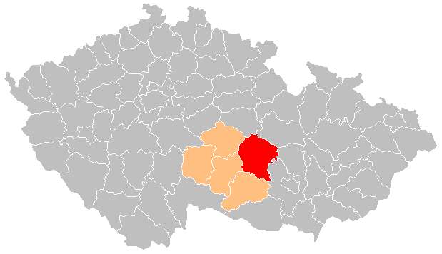
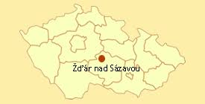
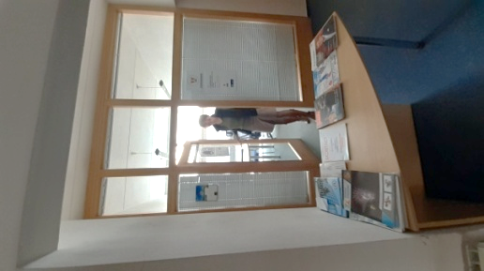
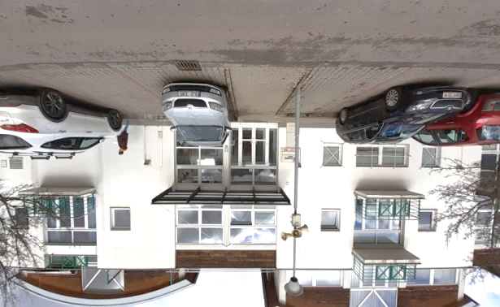
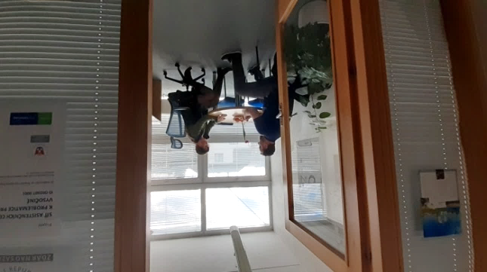
Důležité kontakty a kde nás najdete:
Okresní hospodářská komora Žďár nad Sázavou
Strojírenská 2244/34
591 01 Žďár nad Sázavou
info@komorazdar.cz
fialova@komorazdar.cz
www.ohk-zdar.cz

